Slide 1
Uvod u veb i internet tehnologije

Slide 2
Slojevi kod računarskih mreža aplikativni sloj HTTP protokol

Slide 3
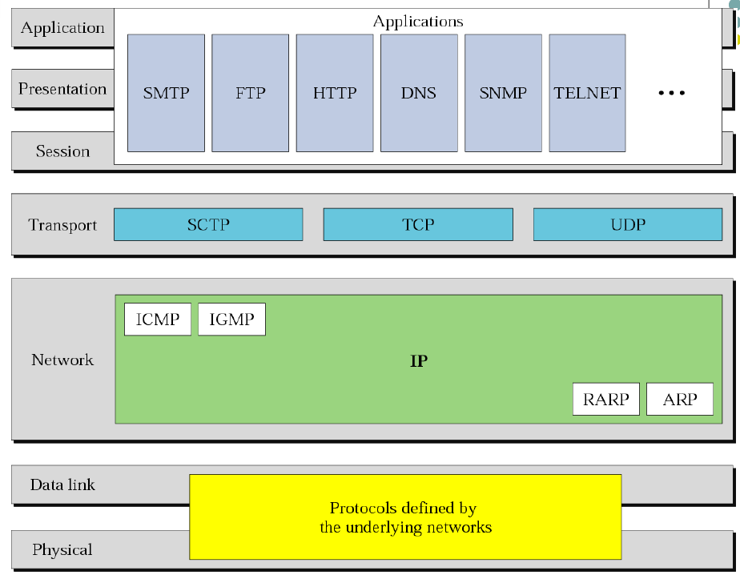
Protokoli i slojevi

Slide 4
Aplikacioni sloj
Aplikacioni sloj (application layer) - definiše protokole koje direktno koriste korisničke aplikacije u okviru svoje komunikacije
Ovi protokoli su prilagodeni specifičnim zahtevima aplikacija
Aplikacioni protokoli u protokoli kojima dva programa tj. dve aplikacije komuniciraju
Najkorišćeniji protokoli ovoga sloja u okviru Interneta su
HyperText Transfer Protocol (HTTP) koji se koristi za prenos veb stranica
SMTP, POP3, IMAP koji se koriste u za prenos elektronske pošte
File Transfer Protocol (FTP) koji se koristi za prenos datoteka
itd.

Slide 5
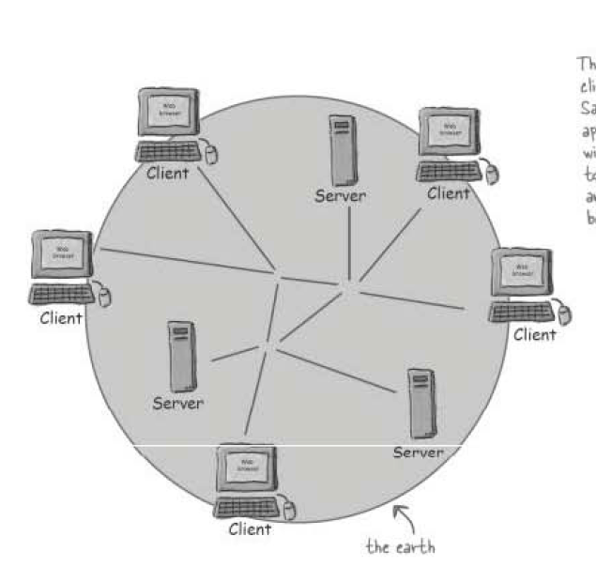
HTTP протокол и веб
Веб се састоји од огромног броја клијената са прегледачима (као што су Chrome, Mozzila, Yandex, Safari итд.) и од сервера (који користе веб сервере као што су Apache, JBoss, Tomcat, Microsoft IIS итд.) који су међусобно повезани кроз жичане и безжичне мреже.

Slide 6
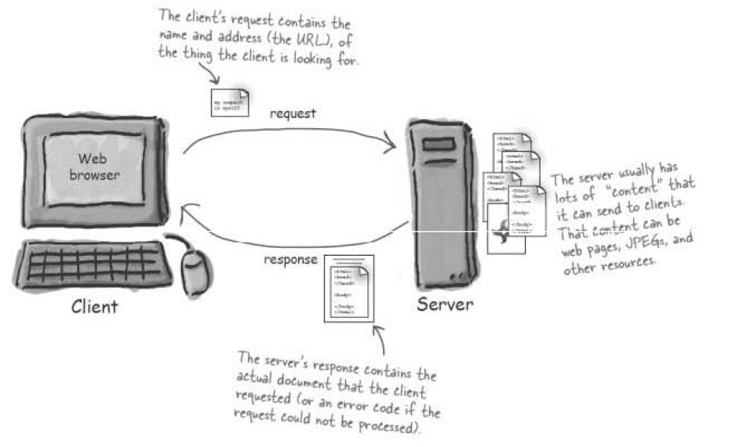
Функционисање веб сервера

Slide 7
Функционисање веб сервера (2)
Корисник преко веб прегледача шаље захтев за ресурсом
Веб сервер прихвата захтев, проналази тражени ресурс и њега шаље кориснику
Ресурс може бити HTML страна, слика, PDF документ или нешто четврто – што год да је у питању, клијент захтева ресурс, а сервер шаље клијенту ресурс који је захтеван
У случају када нема захтеваног ресурса, генерише се грешка „404 Not found“
Термин „сервер“ означава и сам рачунар (тј. хардвер) и програм који пердставља веб сервер (тј. софтвер)
Ако из контекста није јасно да ли се ради о хардверу или софтверу, то ће бити додатно истакнуто

Slide 8
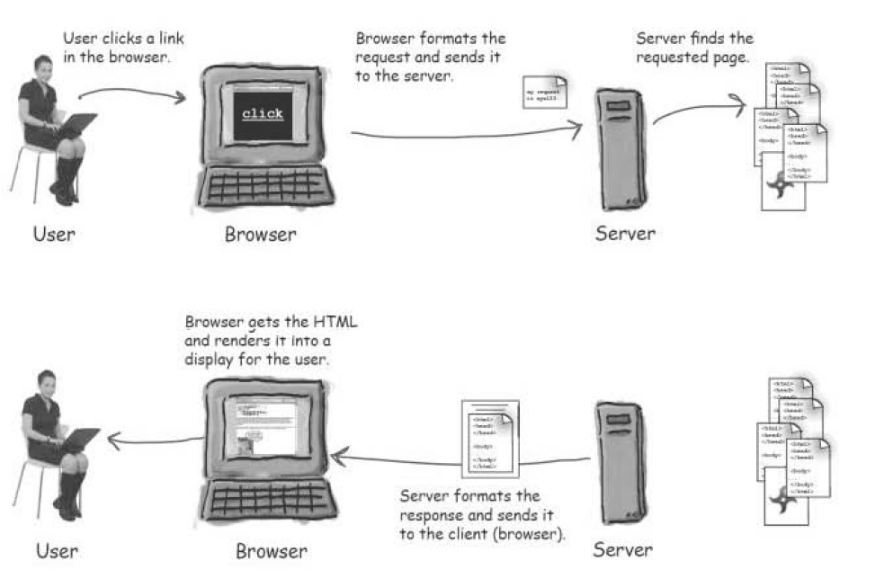
Функционисање веб клијента

Slide 9
Функционисање веб клијента (2)
Када се говори о клијенту, има се у виду корисник, али и веб прегледач – апликација коју корисник користи за сурфовање. Корисник преко веб прегледача шаље захтев за ресурсом
Прегледач је софтвер (нпр. Netscape, Chrome, Mozzila, Yandex, Safari, Edge, Opera и сл.) који комуницира са веб сервером. Осим послова комуникације, прегледач треба да интерпретира HTML код и да исцрта веб стране за корисника
Клијент може бити и ма који други програм кји комунира са сервером коришћењем HTTP протокола (curl, postman,…)
Ако се експлицитно не наведе другачије, надаље ће термин „клијент“ ће обухватити и софтвер (тј. прегледач) и човека (тј. корисника)
Другим речима, клијент је апликација - прегледач која обавља оно што корисник захтева да се уради

Slide 10
Клијент и сервер користе HTML и HTTP
Када сервер шаље одговор на захтев, он прегледачу обично шаље садржај датог типа, тако да прегледач може да прикаже добијени одговор.
Често је одговор који сервер шаље клијенту секвенца знакова који представљају документ у HTML формату. Тај HTML документ потом бива приказан од стране прегледача
Језик за означавање HTML (прецизније, HTML 5), је описан у претходним предавањима
Највећи део конверзације између клијената и сервера се реализује коришћењем HTTP протокола
Клијент тада шаље HTTP захтев, а сервер одговара са HTTP одговором.
Када сервер пошаље HTML страну клијенту, он то ради коришћењем HTTP протокола.

Slide 11
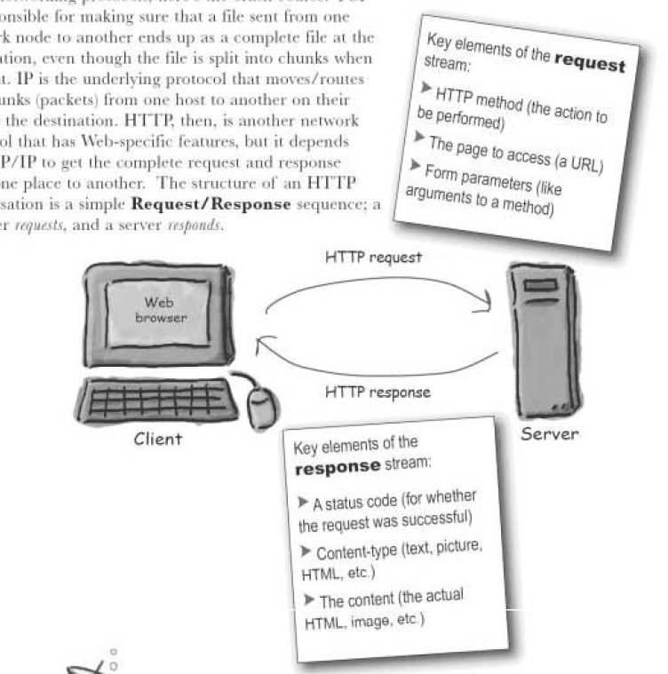
HTTP протокол
HTTP протокол се извршава преко TCP/IP протокола
То је мрежни протокол са карактетистикама које се односе на веб, али он се ослања на TCP/IP протокол ради обезбеђења потпуног преноса захтева и одговора са једног места на друго
Суштина HTTP конверзације је једноставна секвенца захтев/одговор: прегледач захтева а сервер одговара

Slide 12
HTTP протокол (2)
Сам HTTP протокол је описан IETF документом RFC 2616
Веб сервери Apache, JBoss, Tomcat, Microsoft IIS и сл. су примери сервера који обрађују HTTP захтеве
Прегледачи Netscape, Chrome, Mozzila, Yandex, Safari, Edge, Opera и сл. обезбеђују кориснику да генерише HTTP захтев, упути га према серверу и на адекватан начин прикаже HTTP одговор који добије од сервера
Карактеристике HTTP протокола:
HTTP не одржава конекцију (connectionless)
HTTP је независтан од медијума (media independent)
HTTP не подржава стања (stateless)

Slide 13
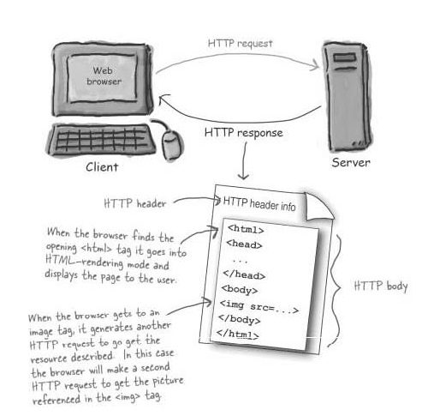
HTML је део HTTP одговора
HTTP одговор може садржавати HTML
HTTP додаје информације о заглављу на почетак садржаја који се враћа као одговор, какав год садржај био у питању
Прегледач користи информације из заглавља као помоћ у процесирању HTML садржаја
Дакле, HTML се може посматрати као садржај уметнут у HTTP одговор

Slide 14
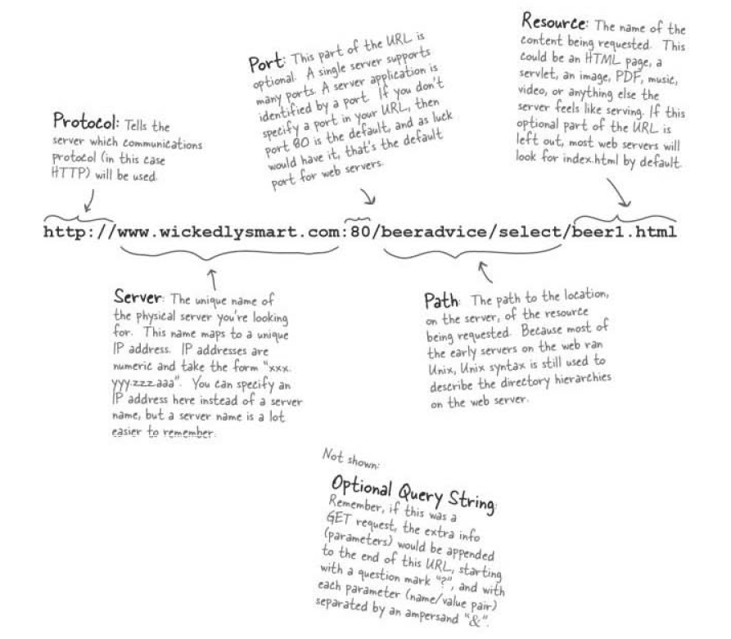
URL
Сваки ресурс на вебу има своју јединствену адресу, у URL (Uniform Resource Locator) формату

Slide 15
HTTP метод
HTTP захтев садржи назив метода у свом заглављу
Назив метода говори серверу о каквој се врсти захтева ради и како ће бити форматиран остатак поруке
HTTP протокол подржава следеће методе:
GET - користи се за преузимање информација са датог сервера на основу дате адресе. Захтеви који користе метод GET треба само да прибављају податке, а никако не треба да их мењају
HEAD - је врло сличан GET методу, са тим што се тело поруке не враћа клијенту (враћа се само статусна линија и заглавље). Метод се може користити ради утврђивања да ли је линк измењен у односу на претходно стање - измењено стање се тестира упоређивањем информација послатих у заглављу захтева са информацијама из заглавља генерисаног одговора
POST - се користи за захтев да се пошаљу подаци HTTP серверу коришћењем HTML форме

Slide 16
HTTP метод (2)
PUT - користи се за захтев HTTP серверу да се подаци послати у оквиру захтева сместе на месту наведеног ресурса
DELETE - користи се за захтев серверу да се уклони наведени ресурс
TRACE – извршава тестирање повратне поруке дуж путање којом се захтев креће према циљном ресурсу
OPTIONS – описује опције комуникације за циљни ресурс
CONNECT – обезбеђује тунелску комуникацију према серверу одређеним са датом адресом

Slide 17
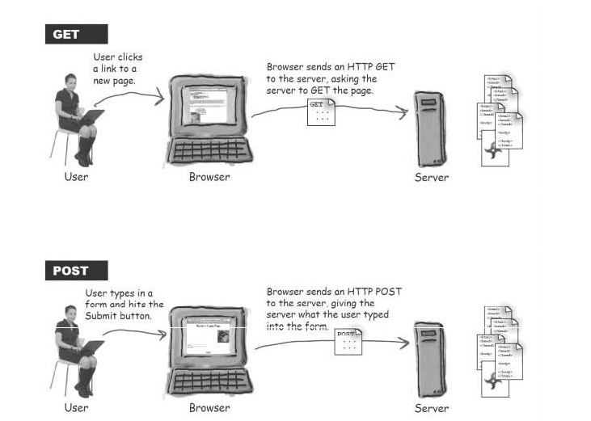
Методи GET и POST
Метод GET је наједноставнији HTTP метод
Метод GET тражи од сервера да прибави ресурс и да га врати позиваоцу
Ресурс може бити HTML страна, PDF документ, JPG слика ...
Сврха метода GET је да се добије ресурс од сервера

Slide 18
Методи GET и POST (2)
Метод POST је моћнији од метода GET
Коришћењем овог метода може се захтевати нешто од и истовремно слати податке на сервер (па сервер може процесирати приспеле податке)

Slide 19
Методи GET и POST (3)
Подаци се могу слати на сервер и помоћу метода GET и помоћу метода POST
Укупан број знакова који се помоћу могу послати метода GET је много мањи од броја знакова који се могу послати преко метода POST, а то горње ограничење зависи од врсте веб сервера и прегледача
Подаци који се шаљу коришћењем метода GET се налепљују на адресу у адресној линији прегледача, па је све што се тим путем шаље на сервер директно видљиво кориснику (и самим тим подложније манипулацији)
Корисник не може поставити маркер на страницу где је садржај форме прослеђен методом POST, а може ако је за прослеђивање коришћен метод GET

Slide 20
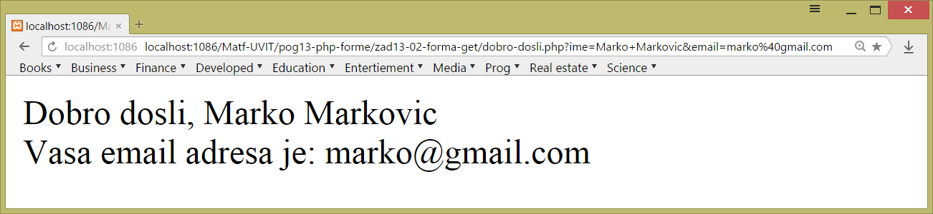
Методи GET и POST (4)
Илустрација слања података на сервер и помоћу метода GET
Оригинални URL без додатних параметара
Симбол ? раздваја путању од параметара, а симбол & раздваја параметре.
Параметри се дефинишу у облику име = вредност

Slide 21
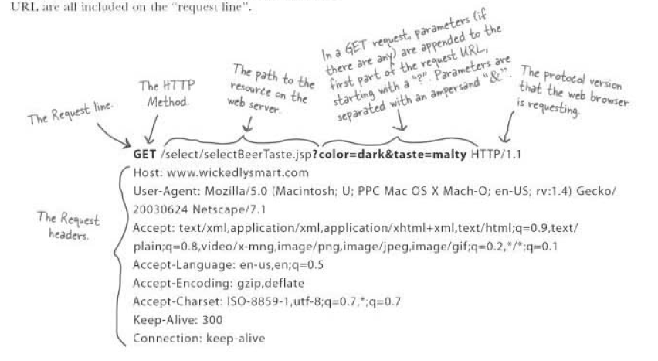
Анатомија GET захтева

Slide 22
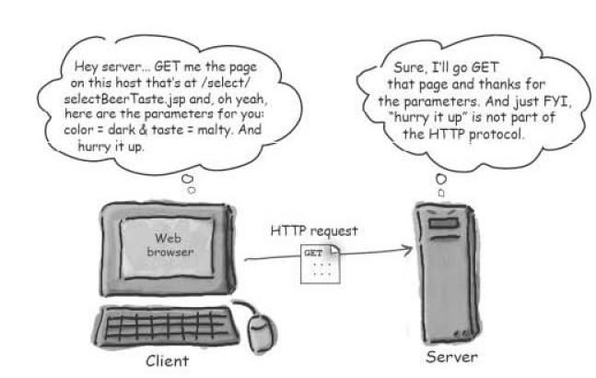
Анатомија GET захтева (2)

Slide 23
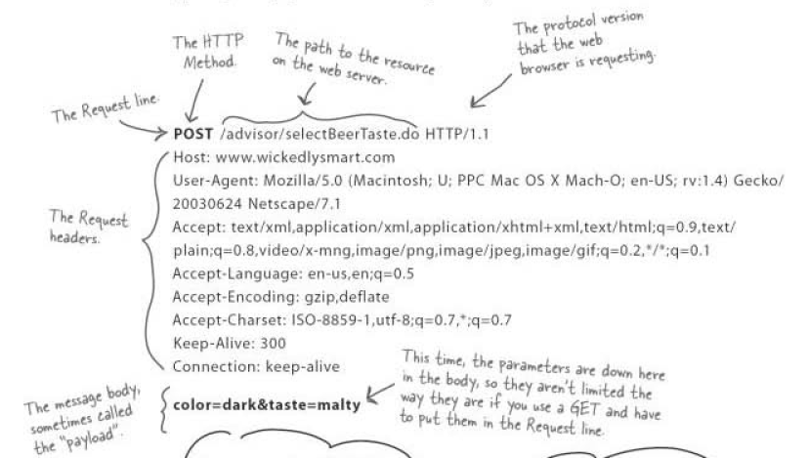
Анатомија POST захтева

Slide 24
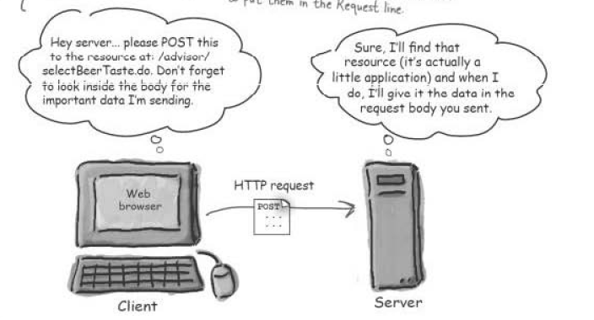
Анатомија POST захтева (2)

Slide 25
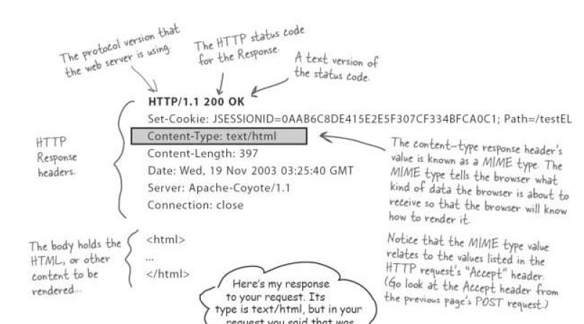
Анатомија HTTP одговора
HTTP одговор садржи заглавље и тело
Информације у заглављу говоре прегледачу који је протокол коришћен, да ли је захтев био успешан и која врста садржаја се налази у телу захтева, а тело садржи сам садржај који прегледач приказује

Slide 26
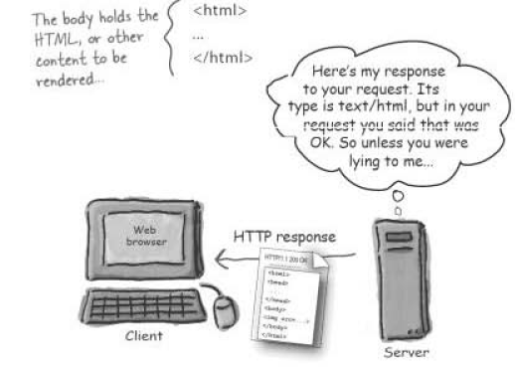
Анатомија HTTP одговора (2)

Slide 27
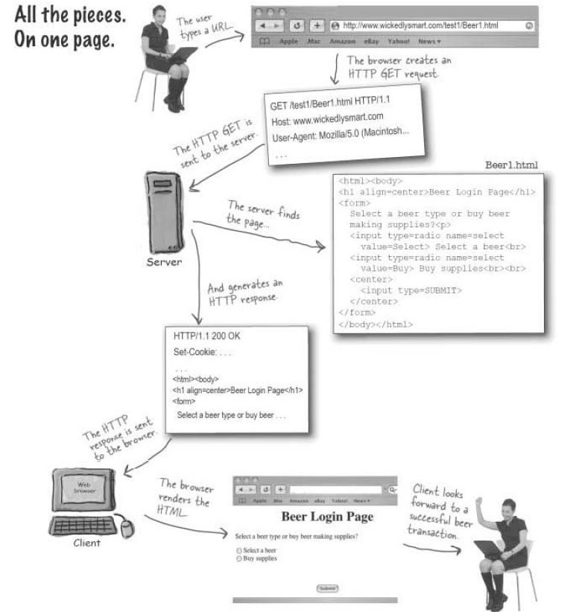
HTTP захтев и HTTP одговор
1
2
3
4
5
6
7
8

Slide 28
Статусни кодови HTTP одговора
Статусни код HTTP одговора је троцифрен број. Прва цифра статусног кода HTTP одговора специфицира о којој се од пет класа одговора ради
Статусни кодови су прошириви и HTTP клијенти нису обавезни да разумеју значење свих статусних кодова
Побројани статусни кодови су део HTTP/1.1 стандарда (документ RFC 7231), осим ако се не истакне да је другачије

Slide 29
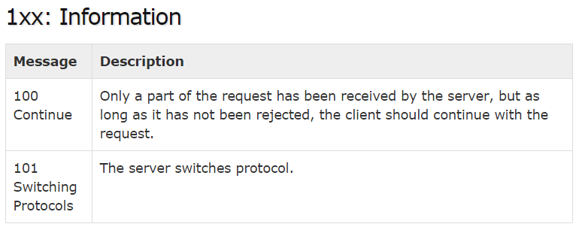
Статусни кодови HTTP одговора (2)
1xx: Information – Захтев је примљен и процес се наставља

Slide 30
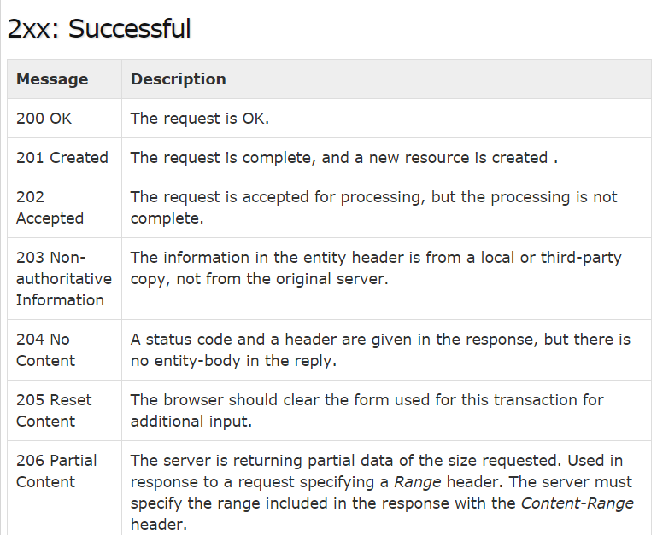
Статусни кодови HTTP одговора (3)
2xx: Successful – захтев је успешно примљен, схваћен и прихваћен

Slide 31
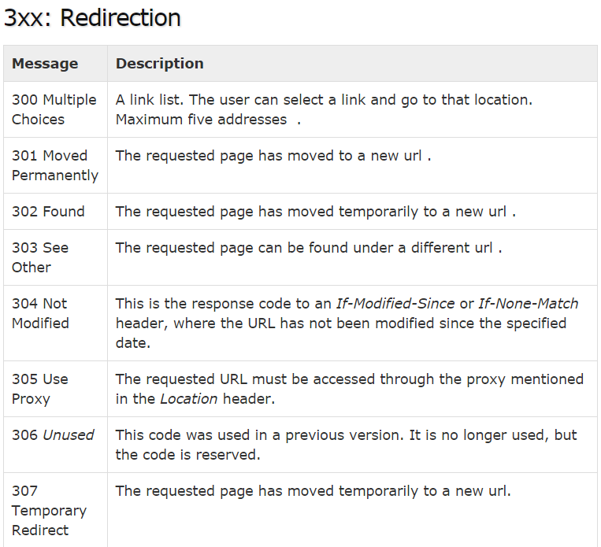
Статусни кодови HTTP одговора (4)
3xx: Redirection – морају се предузети додатне акције да би се комлетирао захтев

Slide 32
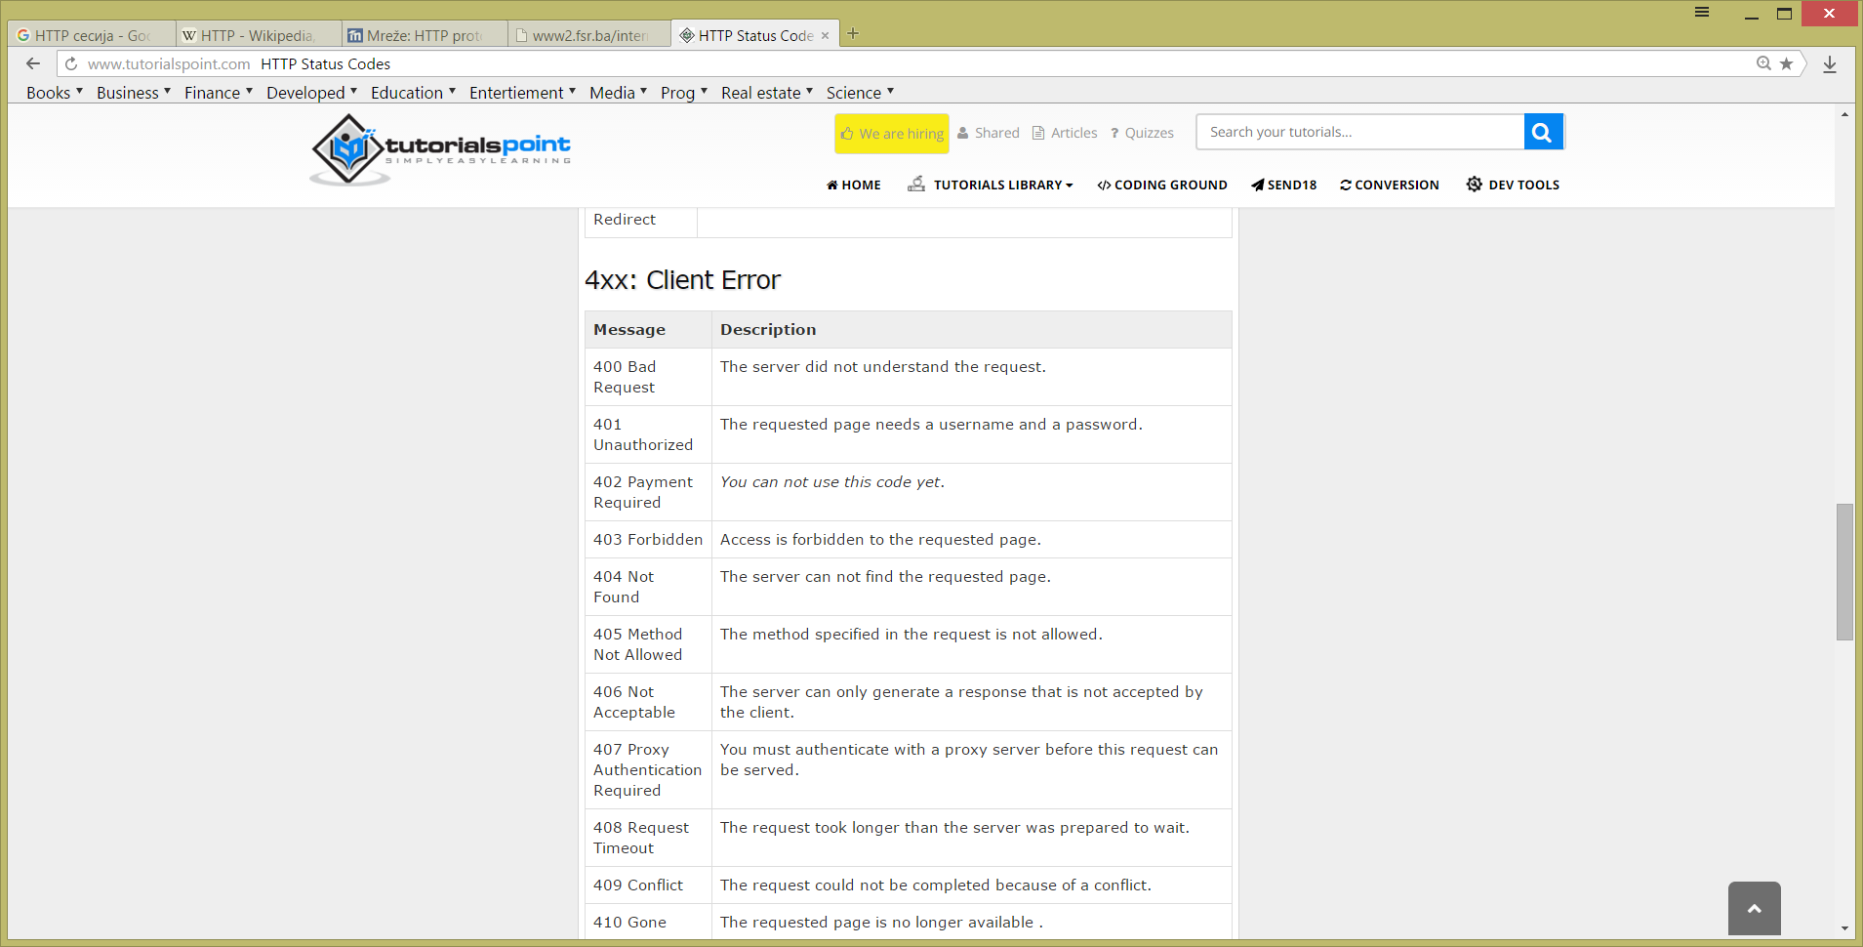
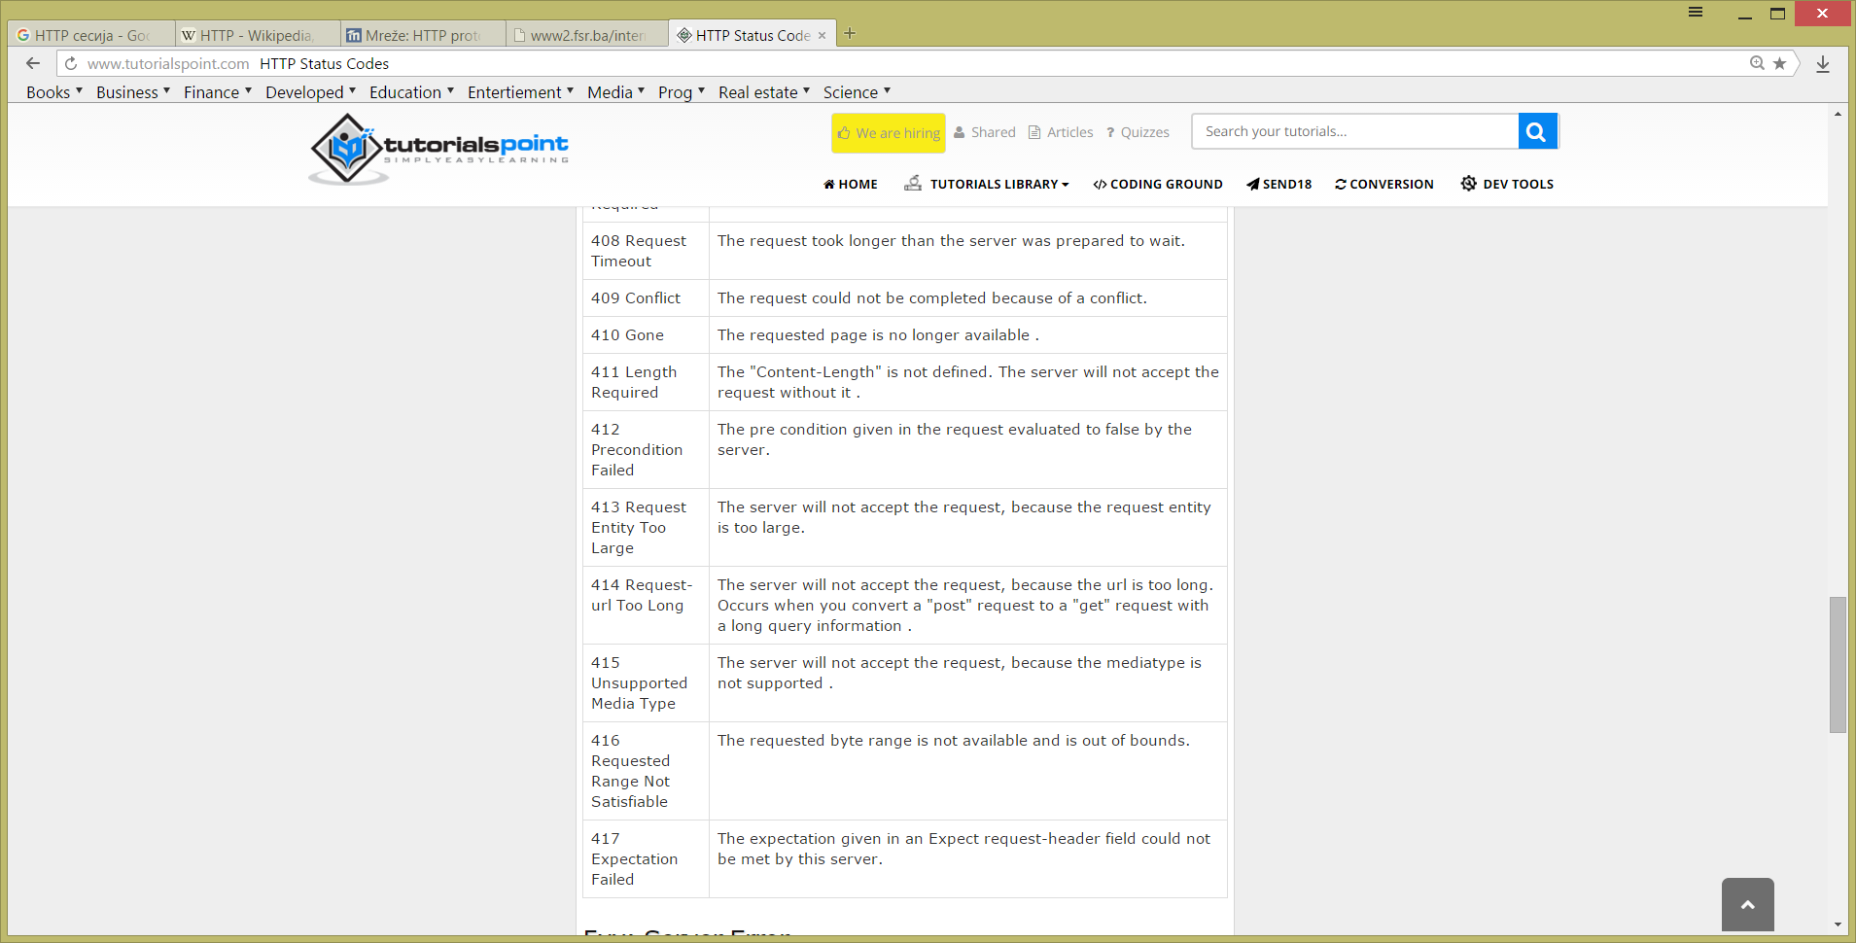
Статусни кодови HTTP одговора (5)
4xx: Client Error – захтев садржи некоректну синтаксу или не може бити испуњен

Slide 33
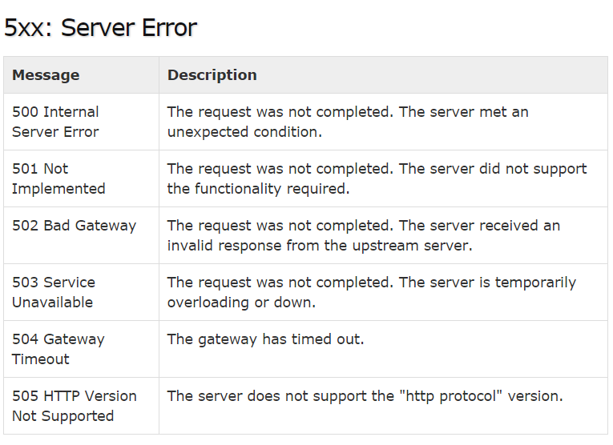
Статусни кодови HTTP одговора (7)
5xx: Server Error – сервер није успео да испуни наизглед ваљан захтев

Slide 34
Protokol aplikativnog sloja - HTTP
Hypertext Transfer Protocol (HTTP), je protokol aplikacionog sloja koji predstavlja osnovu veba
HTTP je implementiran u okviru dve vrste programa:
klijentskim programima, najčešće pregledačima veba
serverskim programima, najčešće veb serverima
Ovi programi medusobno komuniciraju razmenom HTTP poruka
HTTP definiše strukturu ovih poruka i način na koji klijenti i serveri razmenjuju ove poruke
Neki od osnovnih pojmova veba:
Veb je distribuirana aplikacija zasnovana na veb stranicama
Veb strane se sastoje od objekata – hipertekstualnih datoteka opisanih na jeziku HTML, slika u raznim formatima (npr. JPG, PNG, GIF), Java apleta i sli.
Svaki pojedinačni objekat ima jedinstvenu adresu u obliku tzv. URI (Uniform Resource Identifier)

Slide 35
Protokol aplikativnog sloja – HTTP (2)
HTTP protokol dolazi u dve verzije
Rana verzija, HTTP 1.0 korišćena je u samom početku razvoja veba
krajem 1990-tih, zamenjena je novijom verzijom HTTP 1.1 koja je i danas aktuelna i koja zadržava kompatibilnost sa prvom verzijom
Obe verzije koriste TCP za komunikaciju nižeg nivoa
Razlika je, na primer u tome, što se u okviru starije verzije TCP konekcija automatski zatvara nakon prijema HTTP odgovora, dok se u okviru novije verzije ista konekcija koristi za prenos više objekata, što doprinosi brzini zbog sporog uspostavljanja TCP konekcija
HTTP protokol funkcioniše na sledeći način:
Klijent uspostavlja TCP konekciju (obično na portu 80) sa serverskim računarom, i zatim šalje HTTP zahteve za odredenim veb objektima serverskom računaru
Ukoliko traženi objekti postoje na serveru, server kroz uspostavljenu TCP konekciju objekte šalje u obliku HTTP odgovora

Slide 36
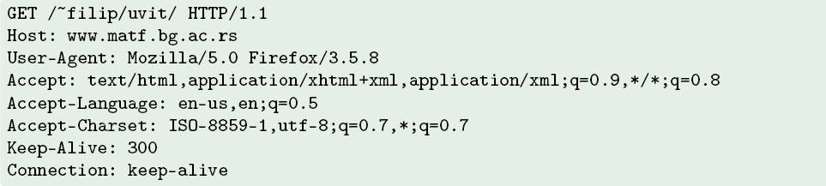
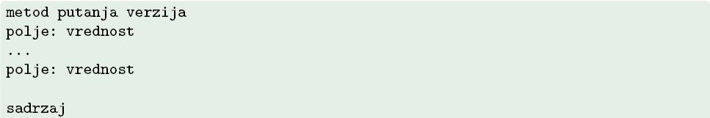
Protokol aplikativnog sloja – HTTP (3)
Važno je naglasiti da nakon slanja odgovora, server ne održava tj. ne koristi apsolutno nikakve informacije o klijentu, odnosno da je HTTP protokol bez stanja (stateless protocol)
HTTP zahtevi i odgovori se navode u precizno specificiranom obliku
primer HTTP zahteva
opšti format HTTP zahteva

Slide 37
Protokol aplikativnog sloja – HTTP (4)
HTTP zahtev se šalje nakon što je uspostavljena TCP konekcija sa nekih host računarom
U prvoj liniji, navodi se ime metoda, putanja (na serveru) do objekta koji se zahteva i verzija HTTP protokola
Najčešće korišćeni metodi su GET, POST i donekle HEAD
HTTP zahtev sadrži i niz polja i njihovih vrednosti kojima klijent serveru saopštava neke relevantne informacije:
Host: - obavezno polje u HTTP/1.1 i sadrži ime hosta na koji se šalje zahtev
User-Agent: - ovim se identifikuje klijentski softver koji šalje zahtev
Accept: - ovim klijent navodi vrstu sadržaja (MIME tip) koju priželjkuje
Accept-Language: - ovim klijent navodi jezik koji priželjkuje
Accept-Charset: - ovim klijent navodi kodnu stranu koju priželjkuje
Connection: - ovim se navodi da li se želi perzistentna (keep-alive) ili jednokratna (close) TCP konekcija.

Slide 38
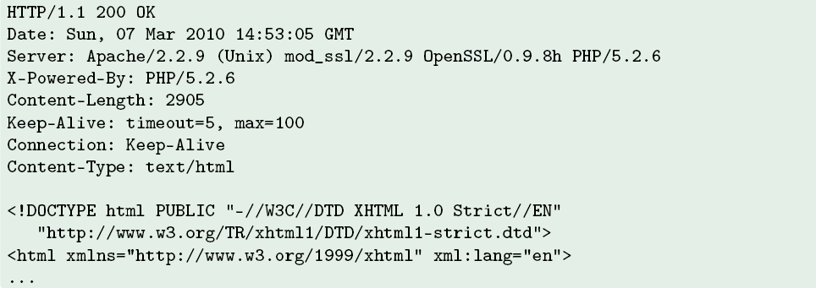
Protokol aplikativnog sloja – HTTP (5)
Niz polja u HTTP zahtevu:
If-modified-since: - ovim klijent serveru naglašava da mu objekat pošalje samo ako je bio modifikovan od datuma navedenog u ovom polju (ukoliko objekat nije modifikovan, on se ne šalje ponovo već klijent prikazuje verziju koja mu je prethodno bila dostavljena i koja je sačuvana je u kešu)
Nakon prijema HTTP zahteva, server šalje HTTP odgovor
primer HTTP odgovora

Slide 39
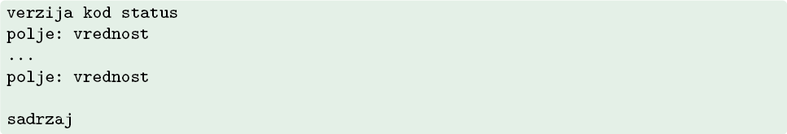
Protokol aplikativnog sloja – HTTP (6)
opšti format HTTP odgovora
Kod i status su u odgovoru najčešće nešto od sledećeg:
200 OK - Zahtev je uspešan i informacija se vraća u okviru odgovora
301 Moved Permanently - Zahtevani objekat je premešten na lokaciju koja je navedena u polju Location: i klijentski program može automatski da pošalje novi zahtev na dobijenu lokaciju
304 Not Modified - Zahtevani objekat nije promenjen od datuma navedenog u zahtevu i nema ga potrebe ponovo slati
400 Bad Request - Server nije uspeo da razume zahtev
404 Not Found - Zahtevani objekat nije naden na serveru

Slide 40
Protokol aplikativnog sloja – HTTP (7)
Kod i status su u odgovoru najčešće nešto od sledećeg:
500 Internal Server Error - Došlo je do neke interne greške u radu serverskog programa
505 HTTP Version Not Supported - Server ne podržava verziju HTTP protokola
Kodovi koji počinju sa 2 govore o tome da je sve proteklo kako treba, kodovi koji počinju sa 3 obaveštavaju korisnika o nekoj redirekciji, kodovi koji počinju sa 4 govore o nekoj grešci u zahtevu (grešci koju je napravio klijent), a kodovi koji počinju sa 5 govore o nekoj grešci na strani servera

Slide 41
Protokol aplikativnog sloja – HTTP (8)
Neka od najčešće navedenih polja u HTTP odgovorima su:
Date: - tačno vreme kada je odgovor poslat
Server: - identifikacija veb server programa koji je poslao odgovor
Content-Type: - vrsta sadržaja (MIME tip) poslata u okviru odgovora
Content-Length: - dužina sadržaja u bajtovima
Last-Modified: - vreme kada je sadržaj poslednji put modifikovan na serveru

Slide 42
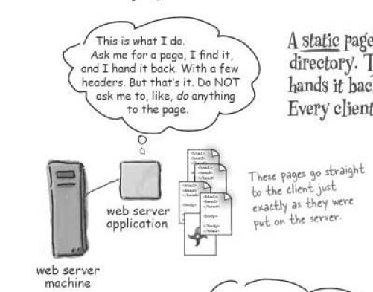
Статичке веб стране
Статичка веб страна се налази у директоријуму на веб серверу
Веб сервер такву страну само пронађе и проследи клијенту, баш онакву каква је на серверу
Сваки од клијената добија потпуно исти садржај као одговор

Slide 43
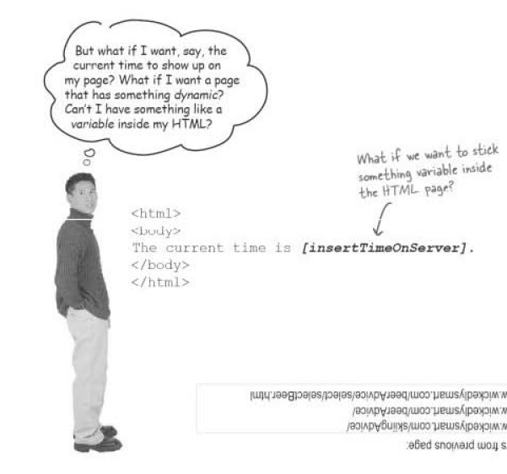
Статичке веб стране (2)
Шта радити када треба обезбедити да се веб страна динамички мења?

Slide 44
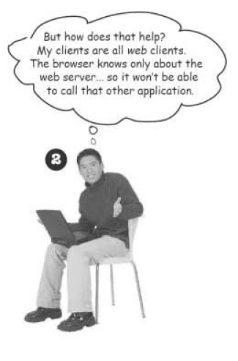
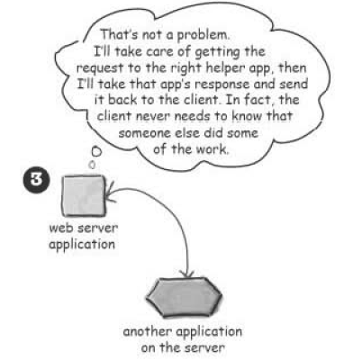
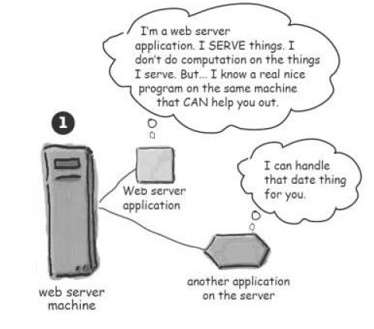
Динамичке веб стране
Сам веб сервер опслужује само статичке стране, али се може користити посебна помоћна апликација, са којом комуницира веб сервер, а која креира динамички садржај

Slide 45
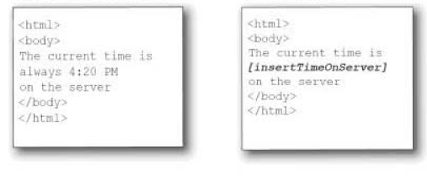
Динамичке веб стране (2)
Динамички садржај може бити било шта: датум и време са сервера, списак датотека у директоријуму, случајно изабрана слика итд.
Динамички садржај не постоји све док не стигне захтев
По приспећу захтева, помоћна апликација „креира“ HTML а онда веб сервер тај HTML „спакује“ у одговор
Уместо статичног
Треба да се добије динамичан садржај

Slide 46
Динамичке веб стране (3)
Када корисник проследи серверу податке са форме, тада је за процесирање прослеђених података (чување података у бази, ради генерисање одговора на основу података прослеђених уз захтев итд.) неопходно коришћење помоћне апликације
Када сервер препозна да се захтев односи на помоћну апликацију, тада и прослеђене параметре проследи помоћној апликацији, па та апликација генерише одговор за који се потом проследи клијенту

Slide 47
Zahvalnica
Delovi materijala ove prezentacije su preuzeti iz:
Skripte iz predmeta Uvod u veb i internet tehnologije, na Matematičkom fakultetu Univeziteta u Beogradu, autor prof. dr Filip Marić
Prezentacija iz predmeta Uvod u veb i internet tehnologije, na Matematičkom fakultetu Univeziteta u Beogradu, autor dr Vesna Marinković
Skripte iz predmeta Informatika na Univerzitetu Milano Bicocca, autor dr Dario Pescini

